Slide 1
情報処理技法(リテラシ)I 第12回：PowerPoint (1/2)
産業技術大学院大学
助教 柴田 淳司

Slide 2
目次
視覚的に伝える方法を知ろう
ポスターを作ろう
基本操作方法
絵の挿入
図形
表
印刷
カラーコーディネート
発表資料を作ろう
表示の変更
スライド追加
表示の変更
ヘッダ/フッタ
アニメーション
スライドショー
スピーチ内容

Slide 3
前回重要だったこと
セルの選択
操作対象をセル単位で選択
列や行単位でも選択可能
文字の入力
文字のほか、数式を入力可能
関数も準備してある
書式設定
選択範囲内のセルの文字の設定
選択範囲内のセルの設定
Notes:
やってることはいつも同じ
文字を入れる、書式を設定する
Excelはこれが「セル」に対してであり、セル同士のやり取りに数式を使うことができる点が違う

Slide 4
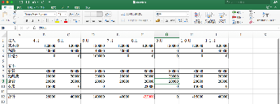
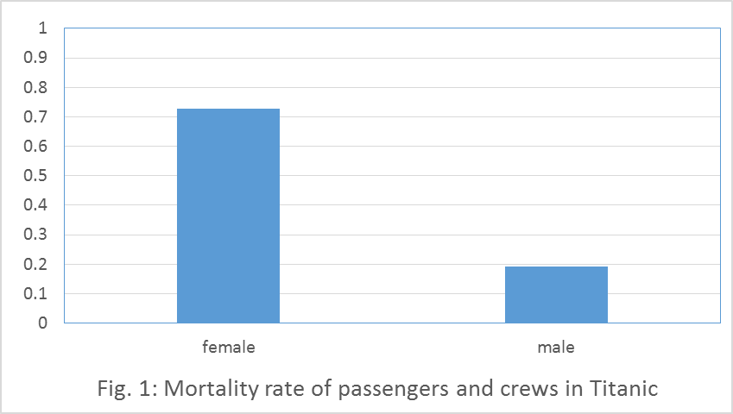
前回やったこと
数値を入れる
数式で自動計算、グラフ化

Slide 5
ポスターを作ろう

Slide 6
プレゼンテーション(presentation)
何かを解説したり、提案すること
授業で教科書の内容を解説
会議で新しい商品を提案
口頭の説明だけだとわかりづらい
インパクトのあるグラフや色使い、
アニメーションで印象付ける

Slide 7
Microsoft PowerPoint
プレゼンテーションを支援するツール
できること
図や画像を任意の位置に配置
Wordのように文字を配列
アニメーションをつける
発表時の支援
メモ（ノート）をつける
用途
発表資料作成
ポスター作製
図形に文字を入れる
Notes:
セリフを入れる

Slide 8
起動
Launchpad→Microsoft PowerPointをクリック
PowerPointのアイコン
画面下部からLaunchpadを選択

Slide 9
基本の画面
リボンメニュー
スライド一覧
スライドの
編集画面
ノート

Slide 10
基本の操作手順
①デザイン：
見た目を選ぶ
③挿入：
図表・絵などを
追加する
②スライド追加
完成したら
スライドショーで実行

Slide 11
①スライドのデザイン
いくつかテンプレートが準備されている
テーマ：大まかな配置や図形の形など
バリエーション：色合いを変更できる
テーマ
バリエーション
スライドサイズ
Notes:
ちなみにウェブからダウンロードすることも可能

Slide 12
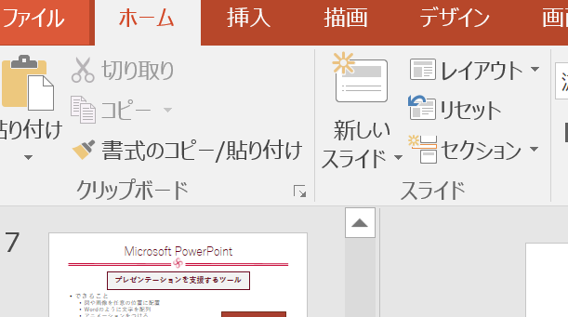
②スライドの追加
ホームの「新しいスライド」やエンターでページ追加
スライドのスタイル：配置のテンプレートのこと
セクション：章立てを追加できる（余り利用されない）
スライドの追加
レイアウト変更
Notes:
ここら辺のデザインやスライドのスタイルは「スライドマスター」で変更できる

Slide 13
③図形の挿入
図形の追加
Wordではおまけだった図形挿入がメインの操作
追加できる図形は
Wordなどと一緒

Slide 14
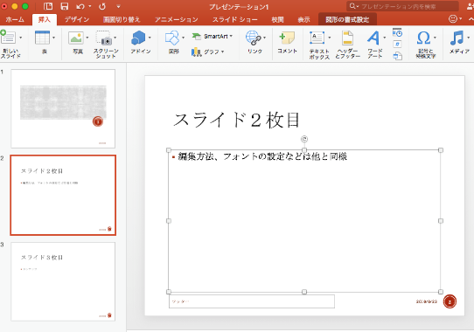
③文字を入れる
文字を入力し、フォント設定ができる
図形を挿入（テキストボックスでなくてもOK）
選択されていることを確認して、文字を入力
選択時はマークがつく

Slide 15
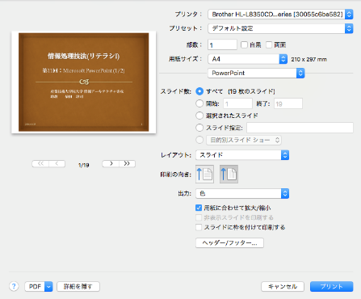
あとは…？
ディスプレイやプロジェクタに表示したり、紙に印刷したり
スライドショー：PCで表示する場合に
プリント：紙に印刷orPDF形式で出力
スライドショー
プリント

Slide 16
ポスターを作ろう

Slide 17
課題：ポスターを作ろう
テーマ：最近買ったオススメのもの もしくは今欲しいもの
商品名
おすすめな点
価格
詳細
A3用紙1枚orA4用紙1枚
価格情報などを表で追加
手順
イメージを固める
コンセプト決定
色調を決める
配置
微調整

Slide 18
作る前に：デザインについて
目を引くデザイン、荘厳なデザイン、などの例
TPOにあったデザインを作ろう
緑化事業
緑色、線の細いフォント
バーゲン
白地に派手な彩色、太字
自然の色で統一
優しげな印象を与える
情報量を多くして
華やかさを演出
テーマやイメージに合わせた
デザインを選ぼう！
Notes:
人は見た目が９割と言われる
漫画や小説でも、中身を知らない人はカバーで判断する
文章でも発表でもそう
日本人は中身に凝る傾向があるが、
外見にも同じぐらいこだわろう
外見は「効果的に、中身を印象付ける」ことを心がける
例えばwebデザインを見て真似るとか
http://www.web-mihon.com
ポスターを調べても良い
・バーゲンのポスター
・歴史関係の展覧会

Slide 19
色
Notes:
光の三原色
色の三原色
色の好みデータ
http://iro-color.com/questionnaire/result/2014-likes-and-dislikes-color.html

Slide 20
色の印象：暖色
赤
印象：情熱、活動的な印象
効果：目立たせるために使われる。警告色としても。
橙色
印象：陽気、明るい、楽しい、暖かさ
効果：温かみが出る。
黄色
印象：陽気、躍動、光、幸福、明るい、眩しい
効果：活発さを表す。使う時は他の色との対比を使う。

Slide 21
色の印象：中性色・寒色
緑色(中性)
印象：理性的、健康、自然、若さ、平穏、安らぎ
効果：和やかにさせる。自然色代表。
青
印象：爽やか、冷たい、誠実、静けさ、透明感
効果：人を冷静にさせる。
紫(中性)
印象：高貴、不安、優雅、神秘
効果：ミステリアスな雰囲気を演出。

Slide 22
色の印象：無彩色
白
印象：純粋、無機質、明るい
効果：主に背景として。シンプルさを演出。 白背景＋黒文字＋ハイライト(赤など)が定番。
黒
印象：高級感、上品、モダン、不安
効果：かっこよさを演出。 黒背景＋白文字＋ハイライト(橙色など)が定番。

Slide 23
再度と明度が与える印象
Notes:
彩度が高いと鮮やか、明るく活発な印象
彩度が低いと色と色の差が少なくなり調和が取れて落ち着く
明度が高いと明るく軽い印象に
明度が低いと暗く重い印象に
例
ペール：明るく穏やか、やんわりしている
ダークグレイッシュ：重く重厚な雰囲気

Slide 24
配色と面積比率
Notes:
・色で揃える
・彩度で揃える
・自然の色などで揃える
from
http://endoutakae.com/2012/05/17/color/

Slide 25
よくある配色
ナチュラルカラー
緑・茶色・水色
爽やか
青・水色・青緑・白
高級感
暗めの赤、金色、暗めの紫

Slide 26
形：BoubaとKiki
「ブーバ(Bouba)」と「キキ(Kiki)」はどちらか？
形状も印象に大きくかかわる
Notes:
形と印象、言語が結びついているという心理学の研究成果
言語は置いておいて、形状により相手にイメージを与えられるということで紹介

Slide 27
フォント
明朝体
大人っぽい、洗練された雰囲気
太くすると丸みが出て、親しみがわきやすく
ゴシック
親近感があり、子供らしく、明るい雰囲気
太くすると丸みが出て力強い雰囲気

Slide 28
配置
位置関係で重要さがわかる
この場合、先頭の赤ブロックが重要な主張
その下にあるこの羅列はその補足説明
字下げをするとさらにその補足説明となる

Slide 29
配置（を意識しないと？）
位置関係で重要さがわかる
赤字にハイライトしてある部分が重要
この羅列は同じレベルで表現されている
「羅列の中でも特に重要」程度の意味に

Slide 30
配置
縦読みの場合、
右上に目が行く
目線は左下へ動く

Slide 31
まとめ
見た目が印象を決める
色： テーマに合わせる（例：清潔感→白と青）
形状： テーマに合わせる（例：まじめ→四角）
配置： 主張するところを見てもらえるようにする

Slide 32
次週予告
第１２回：ポスター
基本操作方法
絵の挿入
図形
表
印刷
カラーコーディネート
第１３回：発表資料
表示の変更
スライド追加
表示の変更
ヘッダ/フッタ
アニメーション
スライドショー
スピーチ内容

